Slide 1
AS "SADALES TĪKLS" tarifa izmaksas un ietekme
Sandis Jansons, valdes priekšsēdētājs
Kristīne Sarkane, valdes locekle, finanšu direktore

Slide 2
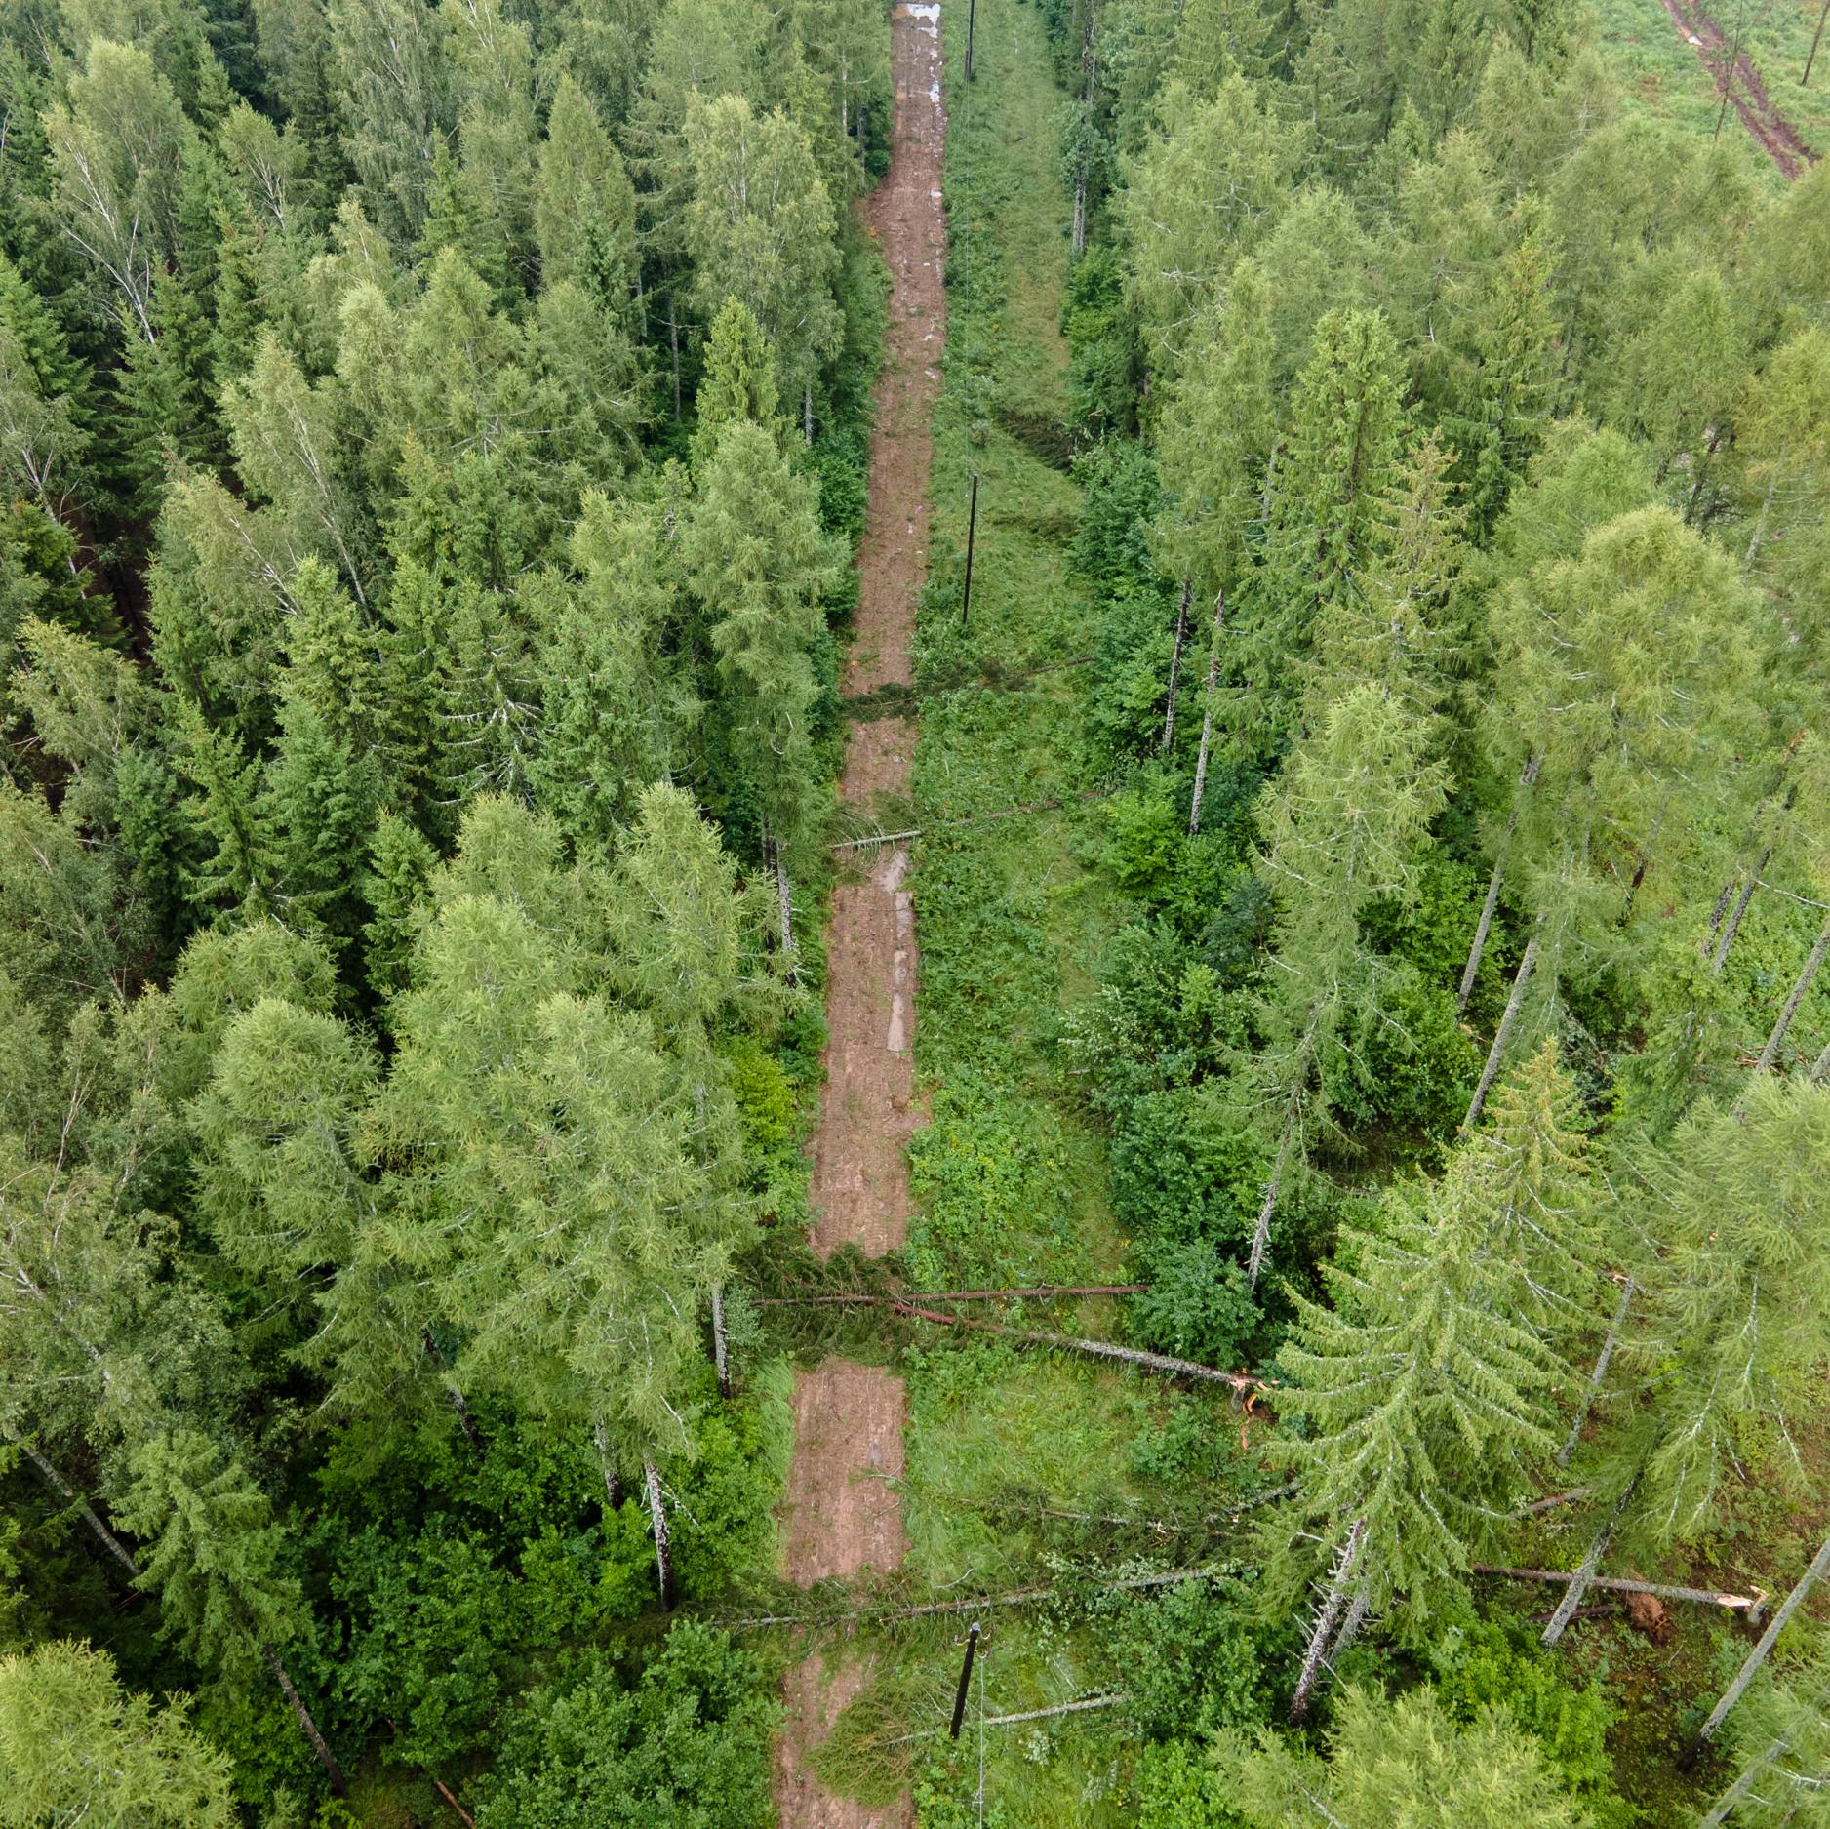
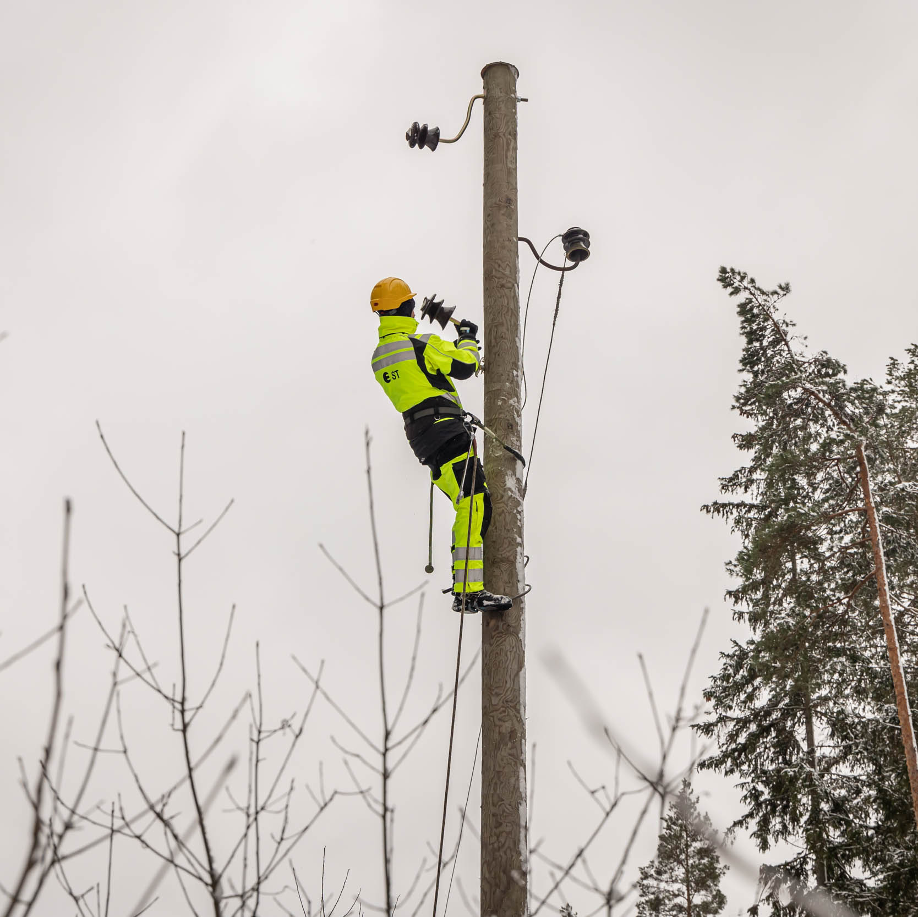
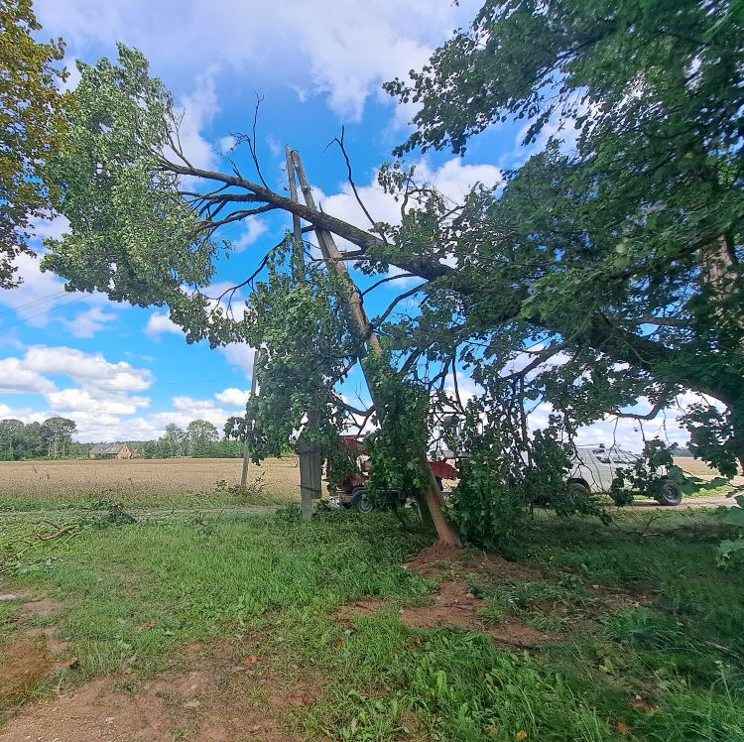
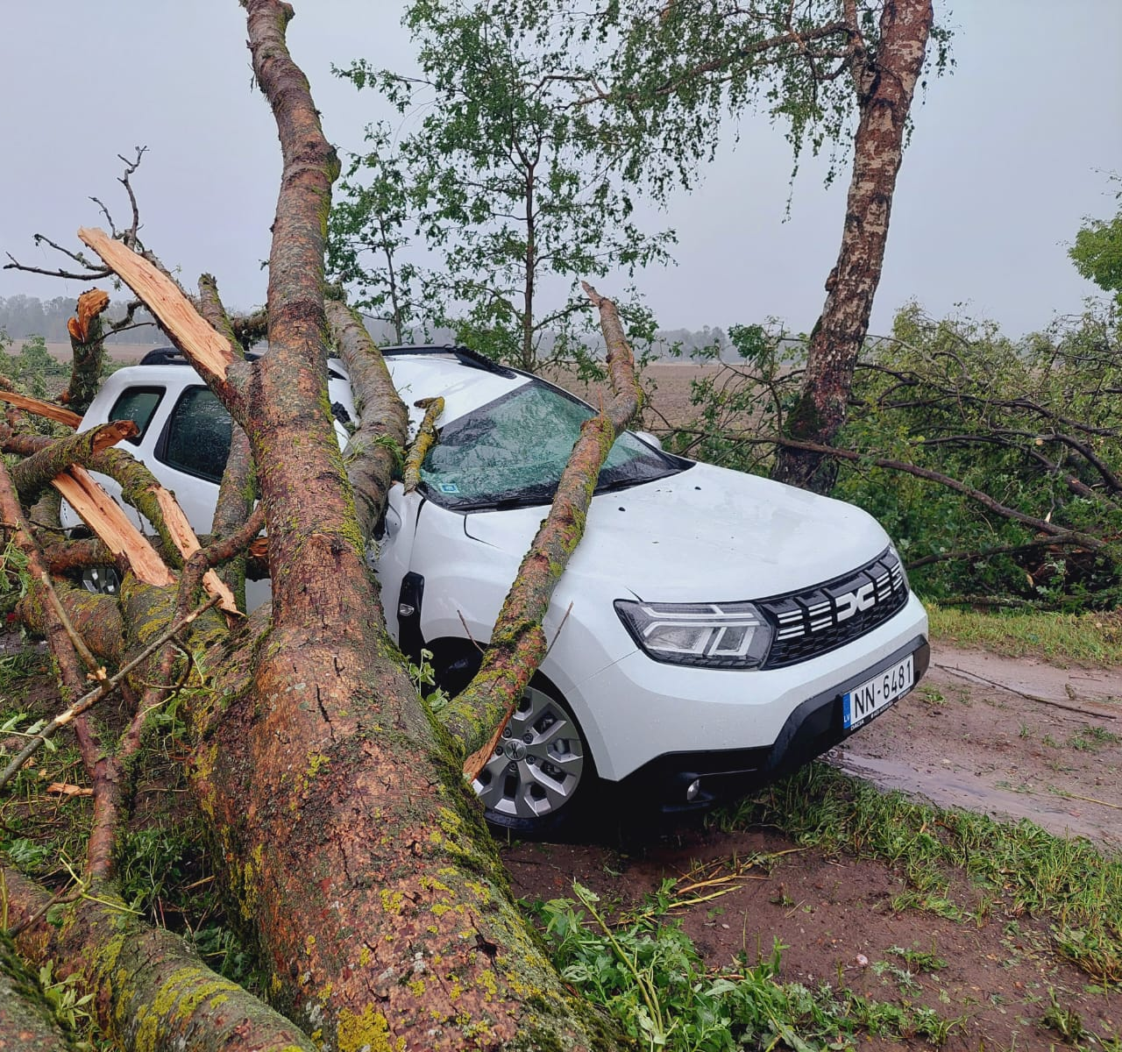
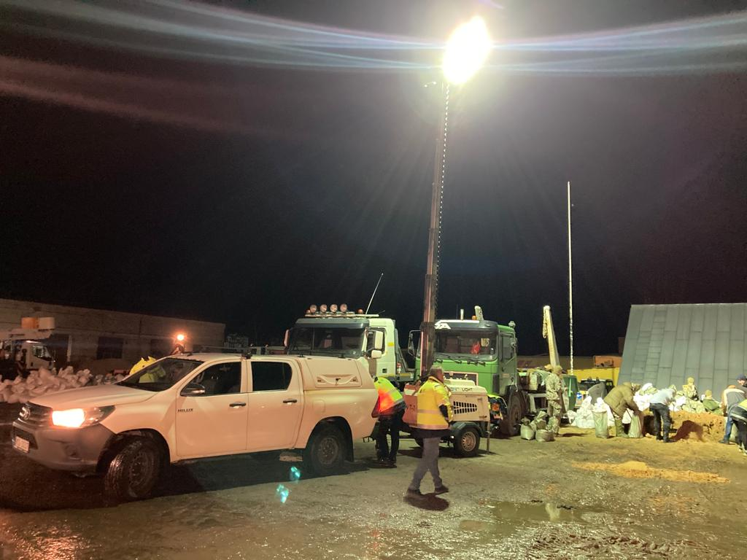
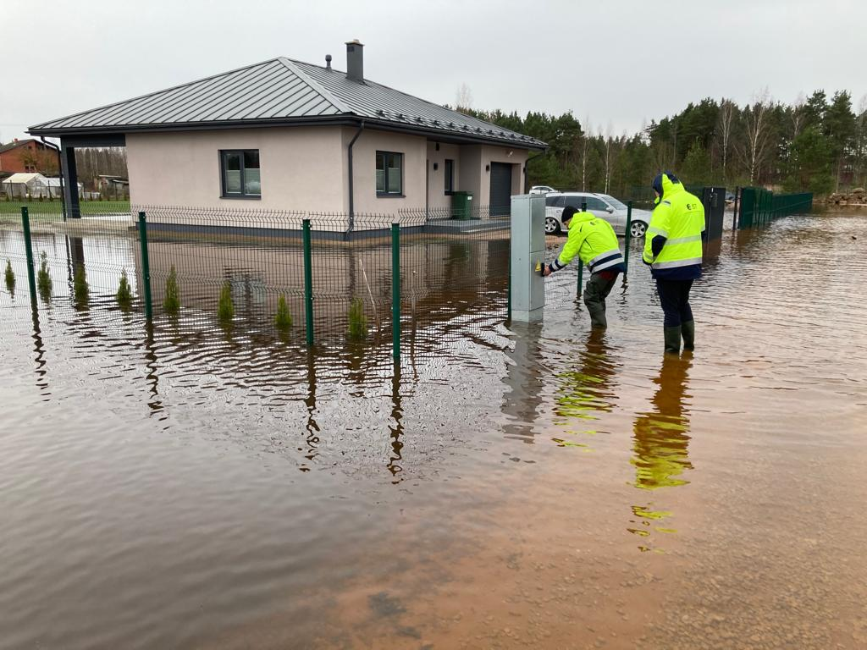

Slide 3
Kas ietekmē tarifu maksu?
ST NEIETEKMĒJAMIE FAKTORI
ST DARBĪBAS
IZMAKSAS
Elektroenerģijas cena tirgū
Pārvades tarifs
Elektroenerģijas patēriņš LV
Inflācija
Tīkla uzturēšana un remontdarbi, zudumu apjoms, klientu apkalpošana, materiāli, atalgojums, investīcijas
Ietekme: 20,4 milj. eiro zaudējumi 2022. gadā
Mērķtiecīgas piecu gadu darbības efektivizācijas programmas (DEP) ietvaros sasniegts:
-900 darbinieku;
-407 autotehnikas vienības;
-40 ēkas;
Vienots loģistikas centrs;
1 mlj.+ viedo skaitītāju;
-50% tīkla bojājumu skaits;
-20% zemākas izmaksas uz vienu tīkla kilometru nekā kaimiņiem Baltijā
Kopš 2016. gada
tarifs nav celts!
2020. g. – samazināts!

Slide 4
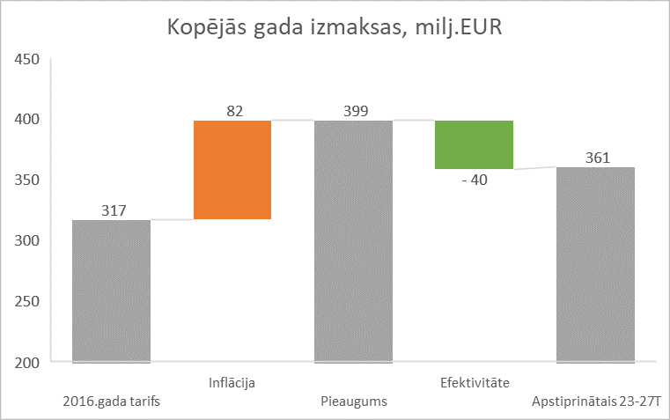
EFEKTIVITĀTES un KVALITĀTES ietekme
+44 milj, 14%

Slide 5
Tarifa pieauguma iemesli
65 milj.
-118 milj, 25%
+65 milj, 22%
Zaudējumi:
2022.gadā – 20,4 milj. EUR
2023.gada 1. pusgads – 6,6 milj. EUR
MK lēmumu rezultāts:
Valsts atbalsts elektroenerģijas cenai > 160 EUR/ MWh
Fiksēta elektroenerģijas cena
Samazināta iepriekšējo tarifu noviržu vērtība
Regulatīvais periods pagarināts no 2,5 uz 4,5 gadiem
Fiksētās komponentes īpatsvars no 70% uz 51%
Konkurētspēja Baltijā
Ražotāju tarifam līdzšinējā pieeja
Iepriekš
(kopš 2020.gada)
Sākotnēji iesniegts (Nov.2022)
Apstiprināts
(spēkā no 01.07.2023)
Darbības efektivitātes programmas ietekme: izmaksu samazinājums 40 mlj. EUR/gadā

Slide 6
Kāpēc tik straujš pieaugums mājsaimniecībām?
Sadales pakalpojuma kopējais izmaksu pieaugums
Tarifu struktūras maiņa
65 milj. EUR gadā pieaugums visiem ST klientiem kopā, salīdzinot ar iepriekšējo tarifu
Vienlīdzīga pieeja pret visiem sistēmas lietotājiem, neatkarīgi no juridiskā statusa
Fiksētās un mainīgās daļas līdzsvarošana, tuvināšana faktiskajai izmaksu struktūrai

Slide 7
Fiksēto tarifa maksas daļu nosaka pieslēguma veids
(sprieguma pakāpe, konkrēti nepieciešamā jauda)
SPRIEGUMA PAKĀPE
Sprieguma pakāpei samazinoties, sistēmas uzturēšanas izmaksas pieaug
Vidsprieguma kopnes
2% izmaksu
Vidsprieguma līnijas
9% izmaksu
Zemsprieguma kopnes
15% izmaksu
Zemsprieguma līnijas
74% izmaksu
152
Juridisko personu pieslēgumi:
lieli energoietilpīgi uzņēmumi
1 316
Juridisko personu pieslēgumi:
vidēji un lieli energoietilpīgi uzņēmumi
8 335
Juridisko personu pieslēgumi: biroju ēkas, lielveikali, nelielas ražotnes
113 tūkst.
Juridisko personu pieslēgumi: nelieli biroji, pakalpojumu sniedzēji
984 tūkst.
Privātpersonu pieslēgumi

Slide 8
Lietotāju pieprasītās jaudas un ieņēmumi pa sprieguma pakāpēm (0,4 kV līnijas)
Zemspriegumā (0,4 kV līnijas) privātpersonu pieprasītā jauda iepriekš aizņēma 81%, bet ieņēmumi tikai 56% no kopējiem ZS līniju ieņēmumiem, šobrīd aizņem 77% jaudas un maksā 68%, būtībā privātpersonas joprojām daļēji tiek subsidētās no juridiskajām personām

Slide 9
Kāpēc tik liels pieaugums mājsaimniecībām?
Sadales pakalpojuma nodrošināšanai nepieciešamās
pamatotās izmaksas
Tarifa aprēķinos tiek ņemta vērā pieslēgumu efektivitāte (patēriņš uz jaudas vienību), kā arī zudumu atšķirības sprieguma pakāpēs
Mājsaimniecības veido 90% tīkla objektu, noslogo 64% no tīkla jaudas un patērē 27% no elektroenerģijas.
Mājsaimniecības veido 56% sadales pakalpojuma nodrošināšanai nepieciešamo pamatoto izmaksu, vienlaikus sedzot 51% “Sadales tīkls” izmaksu
ST ieņēmumi līdz 30. jūnijam
ST ieņēmumi no 1. jūlija

Slide 10
DZĪVOKĻI, PRIVĀTMĀJAS
DZĪVOKĻI
PRIVĀTMĀJAS
100
150
125
kWh/mēn.
kWh/mēn.
kWh/mēn.
1 fāze
3 fāzes
1 fāze
3 fāzes
≤ 20 A
≥ 25 A
576 tūkst. pieslēgumu
+ 5–7* EUR
51 tūkst. pieslēgumu
+ 12–15* EUR
82 tūkst. pieslēgumu
+ 5–7* EUR
92 tūkst. pieslēgumu
+ 12–15* EUR
80 tūkst. pieslēgumu
+ >18* EUR
* Neskaitot PVN

Slide 11
MĀJSAIMNIECĪBAS BALTIJĀ – fiksēts patēriņš
Sadales tarifa salīdzinājums mājsaimniecībām ar dažādiem pieslēguma parametriem
EUR
Dzīvoklis
Privātmāja ar vidēju ikmēneša patēriņu
Privātmāja ar lielu ikmēneša patēriņu
LV
EE
LT
LV
EE
LT
LV
EE
LT
Latvija (faktiskais no 01.07.23.)
Igaunija (faktiskais no 01.01.23.)
Lietuva (faktiskais no 01.01.23.)

Slide 12
MĀJSAIMNIECĪBU maksājumi SSO, vidējais patēriņš
Sadales tarifa salīdzinājums tipiskajām mājsaimniecībām LV un EE
EUR
Dzīvoklis
Privātmāja
LV
EE
LV
EE
EE ar tipisko LV patēriņu
LT
Latvija (faktiskais no 01.07.23.)
Igaunija (faktiskais no 01.01.23.)
Igaunija (ar Latvijas tipiskā lietotāja patēriņa apjomu)

Slide 13
VIENLĪDZĪGUMS sistēmas izmaksu segšanā
3F, 25A, 500 kWh
Privātmāja
Privātmāja ar saules paneļien
Mikro uzņēmums
2022
25,38 €
15,19* €
44,03 €
2023
42,93 €
32,96* €
42,93 €
Bez PVN *Mainīgā daļa rēķināta 50% apmērā, ņemot vērā tūlītējo pašpatēriņu

Slide 14
KONKURĒTSPĒJA BALTIJĀ
Sadales tarifa % salīdzinājums dažāda profila uzņēmumiem
Uzņēmums
Biroju ēka
Ražošanas cehs
Maza ražotne
Liela ražotne
LV
EE
LT
LV
EE
LT
LV
EE
LT
LV
EE
LT
LV
EE
LT
Mazāks, zemsprieguma
Lielāks, vidsprieguma
Latvija (faktiskais no 01.07.23.)
Igaunija (faktiskais no 01.01.23.)
Lietuva (faktiskais no 01.01.23.)

Slide 15
Tarifa ietekme uz uzņēmējdarbību
TOP 5 Lauksaimniecības apakšnozares (70% rēķiniem, jūnijs/jūlijs)
 | Patēriņa izmaiņas | Rēķina izmaiņas
Jauktā lauksaimniecība (augkopība un lopkopība) | 5% | 8%
Graudaugu (izņemot rīsu), pākšaugu un eļļas augu sēklu audzēšana | 89% | 35%
Piena lopkopība | -2% | 1%
Dārzeņu audzēšana | 37% | 30%
Cūkkopība | 6% | -4%
Lauksaimniecības klientu (3400 klientu) rēķinu pieaugums 9%, patēriņš pieaudzis 8%.
Pie 0% patēriņa izmaiņām rēķinu kāpums būtu bijis 5%.
TOP 5* apakšnozares (40% rēķiniem, jūnijs/jūlijs)
 | Patēriņa izmaiņas | Rēķina izmaiņas
Zāģēšana, ēvelēšana un impregnēšana | -13% | -20%
Adīto un tamborēto audumu ražošana | -37% | -7%
Pārējo koka izstrādājumu ražošana; korķa, salmu un pīto izstrādājumu ražošana | 0% | -30%
Piena pārstrāde un siera ražošana | 5% | -14%
Rūpniecības klientu (2208 klienti) rēķinu kritums 13% pie patēriņa krituma 8%.
Pie patēriņa krituma 0% rēķinu pieaugums būtu bijis līdz 3%.
*Tabulā nav norādīti dati par nozari: stikla šķiedras ražošana

Slide 16
AS "SADALES TĪKLS" tarifa izmaksas un ietekme
Sandis Jansons, valdes priekšsēdētājs
Kristīne Sarkane, valdes locekle, finanšu direktore
Notes:
SABIEDRĪBAS LIELĀKĀ NEIZPRATNE JOPROJĀM
Kāpēc pieauga, ko darījām?
Straujas izmaiņas / stabilitātes jautājums (reizi gadā vai reizi 3 mēnešos) / regulācija – 2% varējām.
Struktūras maiņa + cenu eskalācija
Elektrības cenas ietekme tarifā (10%)
Izmaksas pa sprieguma pakāpēm + jaudu/patēriņa sadalījums %
Kas veido tarifu. Elektrība kā prece un sadale. Nenormālais pieaugums. Rēķins ir sarežģīts. Mainīgā+fiksētā=tarifs
Faktiskie dati. Neatkarīgi no patēriņa sadales maksas pieagumam nevajadzētu būt lielākam par…
Privātpersonas
Juridiskās personas
Empātija, sociālpolitika

Slide 17
Izmaksu izlietojums un struktūra

Slide 18
Elektrības cena
Elektrības cenas ietekme uz kopējo pieaugumu (65 milj.) bija būtiska – 20 milj. eiro, vienlaikus kopējā tarifu struktūrā ietekme nav tik liela – 10% no visām izmaksām.
TARIFA IZMAKSU PIEAUGUMS PAR 65 MLN EIRO
ELEKTRĪBAS IETEKME KOPĒJĀ TARIFĀ
Elektrība
Elektrība
Pārskatīšanas potenciāls decembrī attiecas uz 10% no kopējām tarifa izmaksām
+20 mlj.
31%
Pārējās izmaksas
Pārējās izmaksas

Slide 19
Vidējā Nord Pool elektroenerģijas cena Latvijā (EUR/MWh)
Pirmais tarifa projekts 2022. g. rudenī
2020. g. tarifu pārskatīšana
Tarifa apstiprināšana
2020
2021
2022
2023

